Slide 1


NÁZEV ŠKOLY: | Základní škola T. G. Masaryka, Bojkovice, okres Uherské Hradiště
AUTOR: | Mgr. Iva Drgáčová
NÁZEV: | VY-32-INOVACE-10-Zlínský kraj-Kroměřížsko
TÉMATICKÝ CELEK: | Místo, kde žijeme
ČÍSLO PROJEKTU: | CZ.1.07/1.4.00/21.0882

Slide 2
Kroměřížsko
zemědělská oblast (obilí, kukuřice, pšenice)
úrodná rovinatá Haná
velké množství zámků, zaniklých hradů a zřícenin

Slide 3
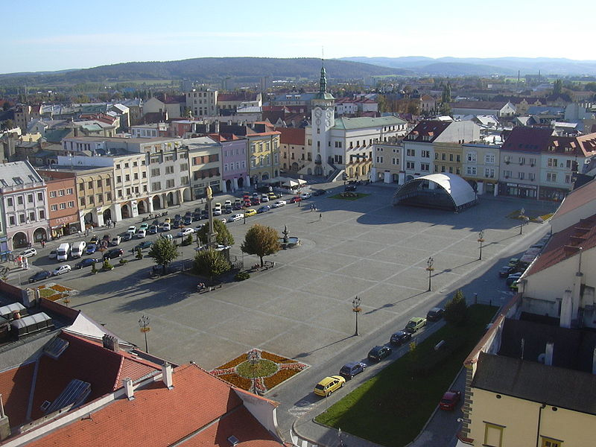
Města
Kroměříž
  je známa jako bývalé letní sídlo olomouckých biskupů

Slide 4
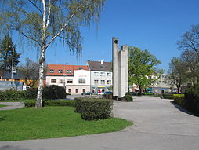
Hulín

Slide 5
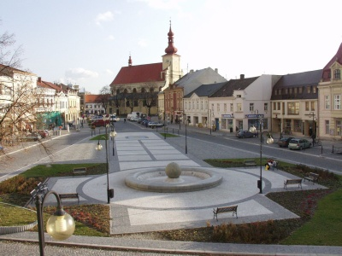
Holešov

Slide 6
Zajímavá místa
Arcibiskupský zámek a zahrady v Kroměříži
  historické sály a bohatá obrazárna
  památka UNESCO
Šachova synagoga a starý židovský hřbitov v Holešově

Slide 7
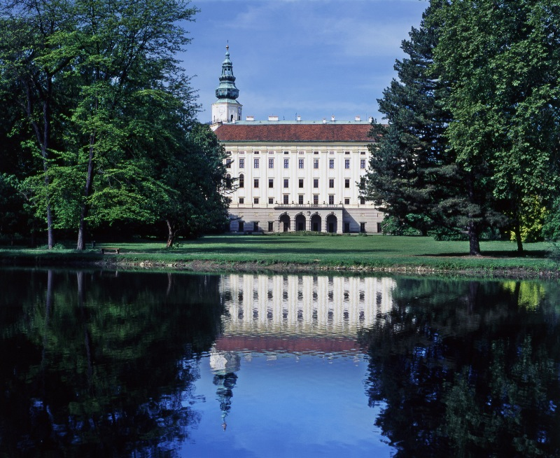

Slide 8
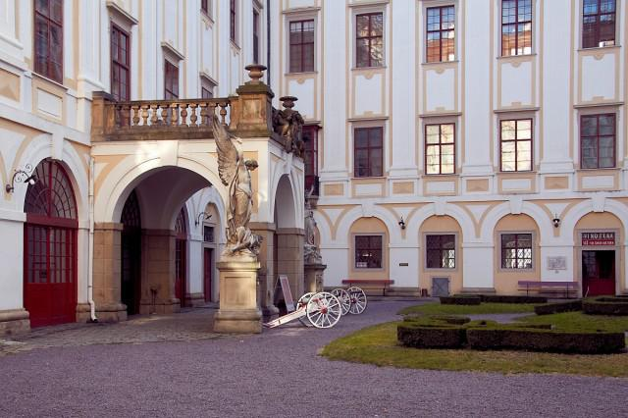

Slide 9
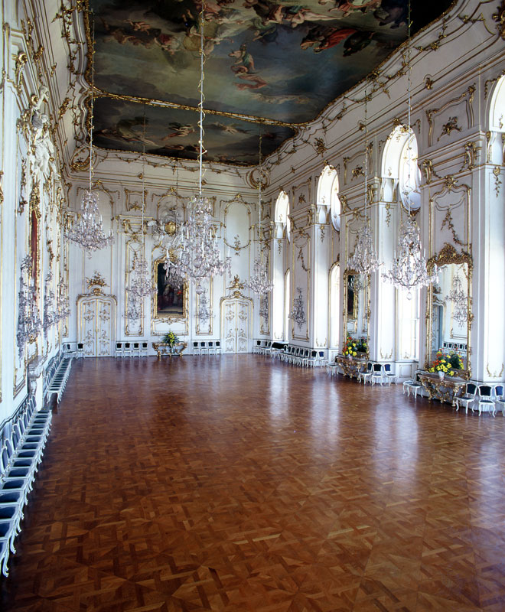

Slide 10
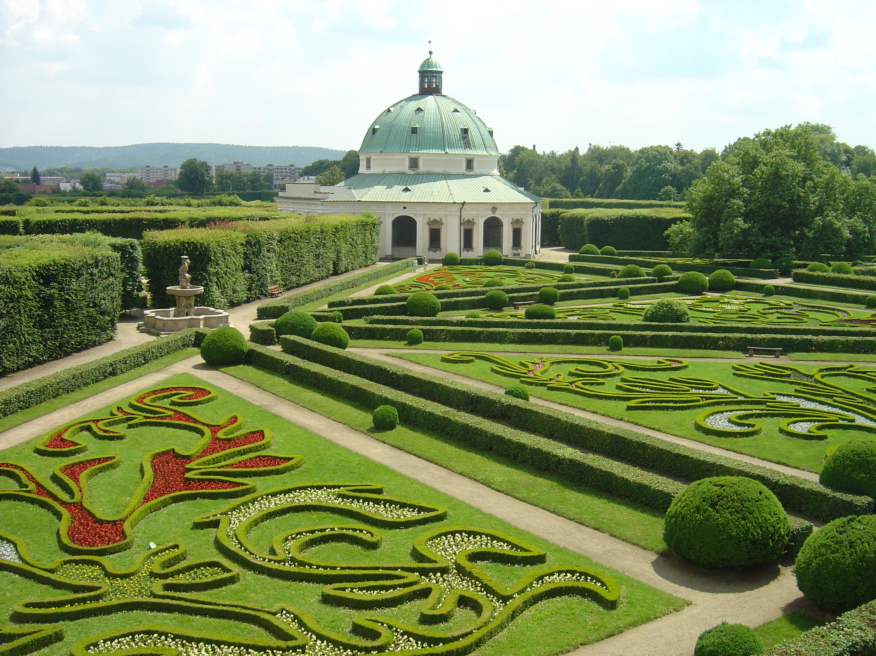

Slide 11
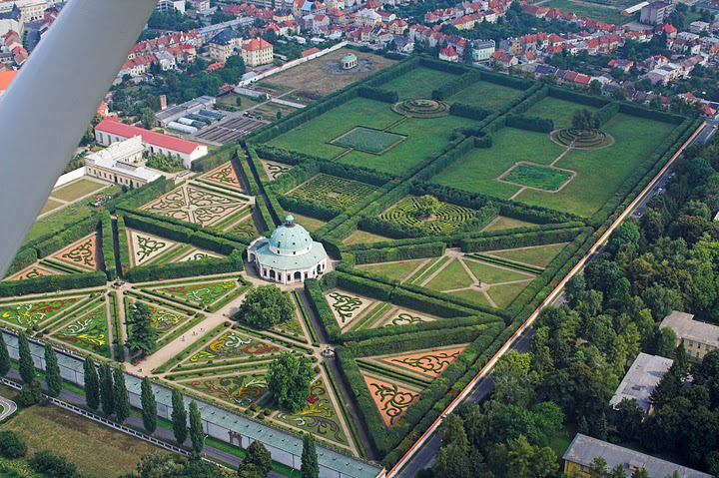

Slide 12
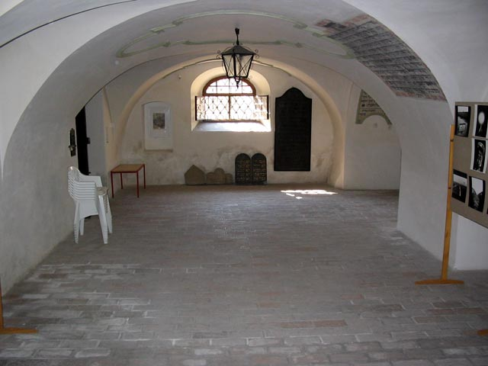
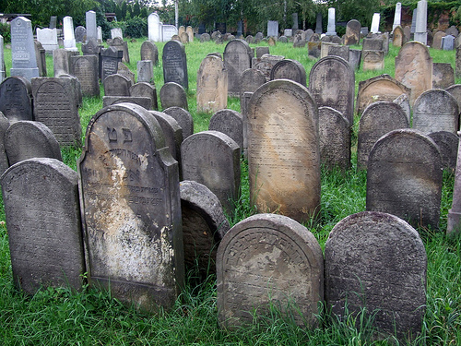
Šachova synagoga
židovský hřbitov

Slide 13
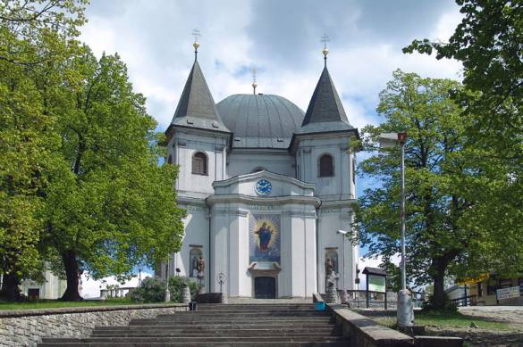
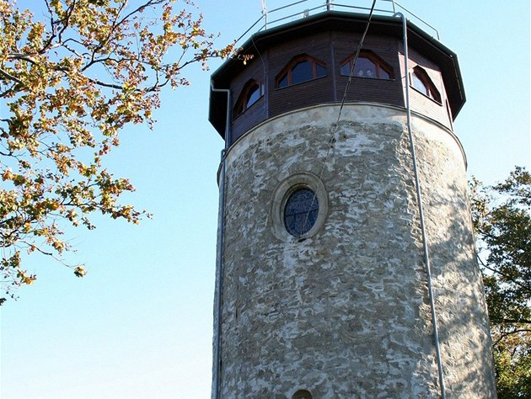
Hostýn
  poutní místo
  rozhledna

Slide 14
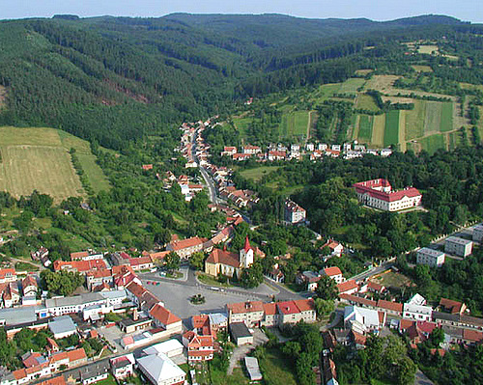
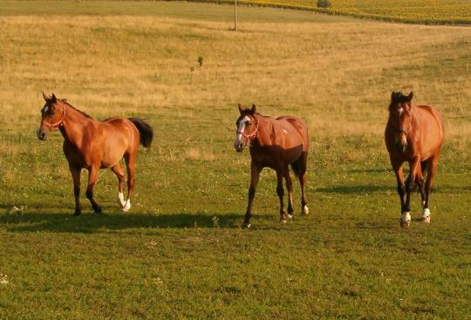
Koryčany
  jezdectví

Slide 15
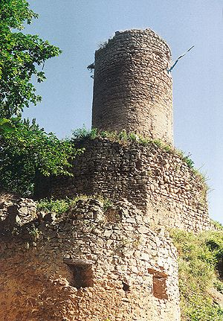
zřícenina Cimburk

Slide 16
Opakování
Ve větách jsou ukryté vlastivědné názvy. Najdi je, zakroužkuj a ukaž na mapě.
  Libor kývl, ta vana je čistá.
  Tady je volno!
  Cipísek se ztratil v lese.
  Děti táboří pod hradem.
  Náš Ota vařil velmi dobře.
  Zaplaťte ten dluh a nás neobtěžujte.
Co se pěstuje na Hané?

Slide 17
Zdroje informací
http://www.atlasceska.cz/
http://www.mesto-kromeriz.cz/lang/stranka.asp?kod=5&language=uk&map=16
http://cs.wikipedia.org/wiki/Hul%C3%ADn
http://olam.cz/bejtholesov/synagoga.htm
http://www.kromeriz.mic.cz/encyklopedie/objekty1.phtml?id=124173
http://www.zamky-hrady.cz/5/svaty_hostyn.htm
http://rozhledny.webzdarma.cz/hostyn.htm
http://chriby.page.tl/Kory%26%23269%3Bany.htm
http://www.kurzkorycany.estranky.cz/clanky/kone-na-hipu/fram.html
http://www.slavkov.cz/old/cz/pamatky-a-zajimavosti/hrady-a-zamky/?id=12

